Slide 1


CHƯƠNG 3: KIỂU DỮ LIỆU, BIẾN
KHOA CÔNG NGHỆ THÔNG TIN
M.Sc Nguyen Van Trung
M.Sc Tran Quang Nhat (update 2023)

Slide 2
NỘI DUNG
BIẾN (VARIABLES)
KIỂU DỮ LIỆU (DATA TYPES)
CHUYỂN KIỂU DỮ LIỆU
TOÁN TỬ (OPERATORS)
BÀI TẬP

Slide 3
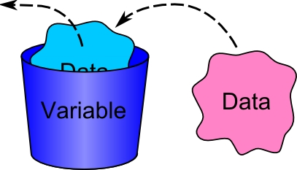
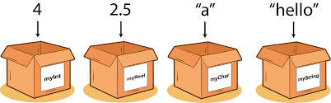
BIẾN (VARIABLES)
Biến dùng để chứa một giá trị nào đó
Để tạo một biến trong Python, ta chỉ cần gán giá trị cho biến (Tùy vào giá trị gán vào là gì thì biến sẽ có kiểu dữ liệu đó)
Ví dụ:
ten = “Nguyễn Văn Tèo”
so1 = 10
so2 = 8.7

Slide 4
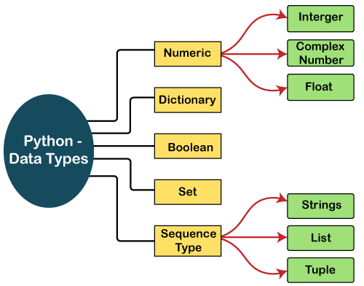
KIỂU DỮ LIỆU (Data Type)
Trong bất kỳ ngôn ngữ lập trình nào, kiểu dữ liệu là vô cùng quan trọng
Mỗi kiểu dữ liệu khác nhau sẽ có ý nghĩa và thực hiện những công việc khác nhau tùy vào nhu cầu người sử dụng
Trong Python có các kiểu dữ liệu như sau:
Text Type: str
Numeric Types: int, float, complex
Boolean Type: bool
Sequence Types: list, tuple, range
Mapping Type: dict
….

Slide 5
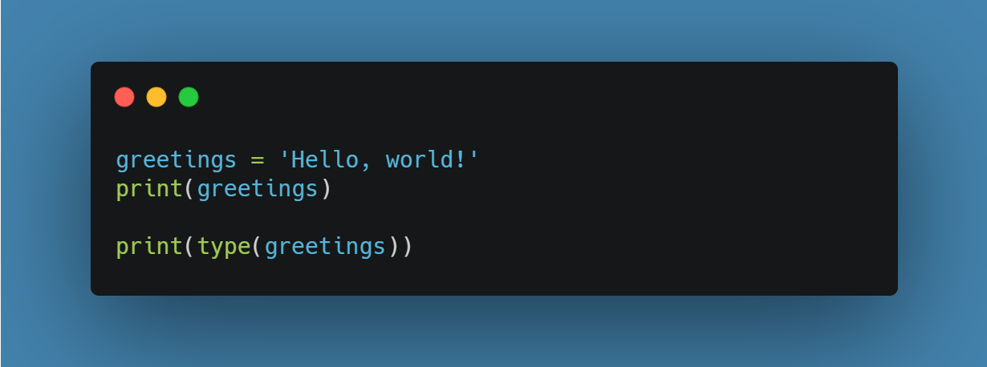
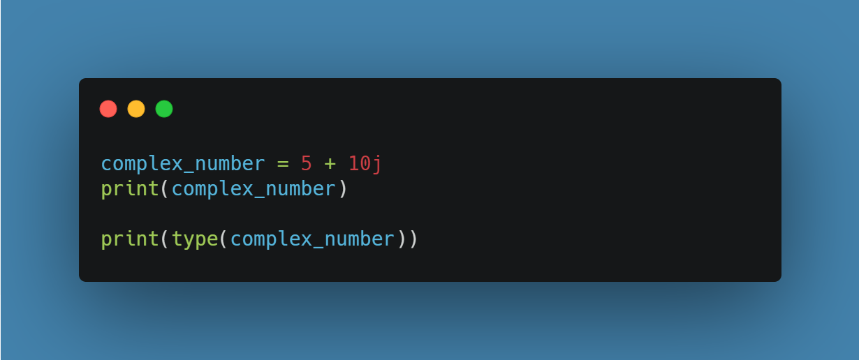
KIỂM TRA DATA TYPE
Để biết một biến có kiểu dữ liệu gì, ta dùng hàm type(var_name) có sẵn trong Python hay còn gọi là những built-in functions.

Slide 6
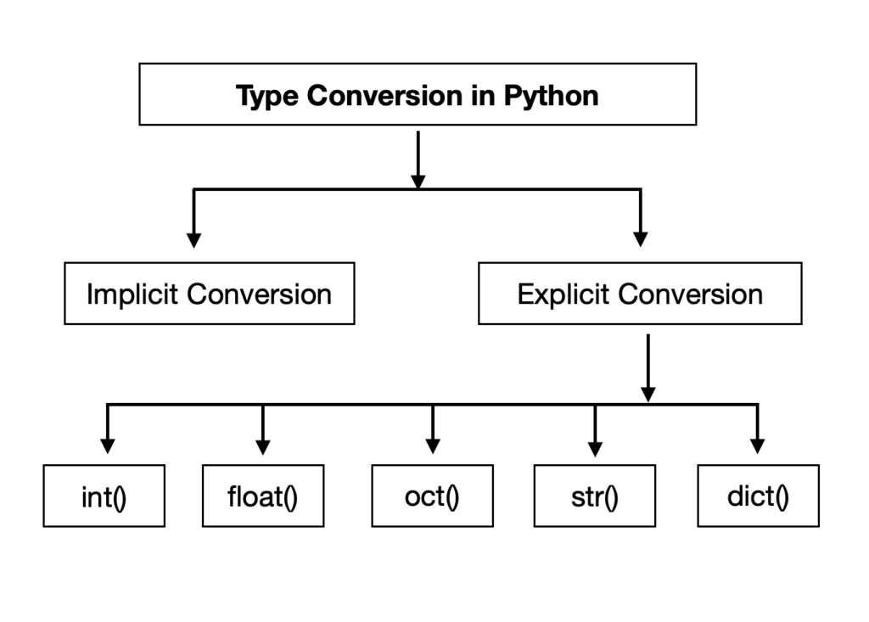
CHUYỂN KIỂU DỮ LIỆU
Trong bài toán thực tế chúng ta luôn có nhu cầu chuyển kiểu dữ liệu từ dạng này sang dạng kia, và ngược lại để phục vụ công việc cho từng thời điểm
Trong Python thực hiện điều đó bằng các hàm:
int() – chuyển obj sang kiểu số nguyên
float() – chuyển obj sang kiểu số thực
str() – chuyển obj sang kiểu chuỗi

Slide 7
text1 = '10'
text2 = '20'
soNguyen1 = int(text1)
soNguyen2 = int(text2)
soThuc1 = float('7.5')
soThuc2 = float('5.7')
tong = soThuc1 + soThuc2
print(text1 + text2)
print(soNguyen1 + soNguyen2)
print(soThuc1 + soThuc2)
print("kết quả là: " + str(tong))
→ Output: 1020 30 13.2 kết quả là: 13.2

Slide 8
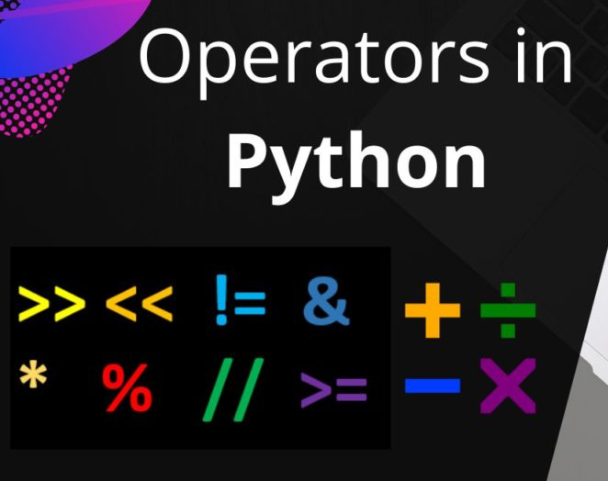
TOÁN TỬ (OPERATORS)
Python phân chia các toán tử ra các nhóm như sau:
Toán tử toán học
Toán tử gán (phép gán)
Toán tử so sánh (phép so sánh)
Toán tử logic (and, or)
Toán tử chỉ định (is, is not)
Toán tử thành phần
Toán tử bitwise

Slide 9
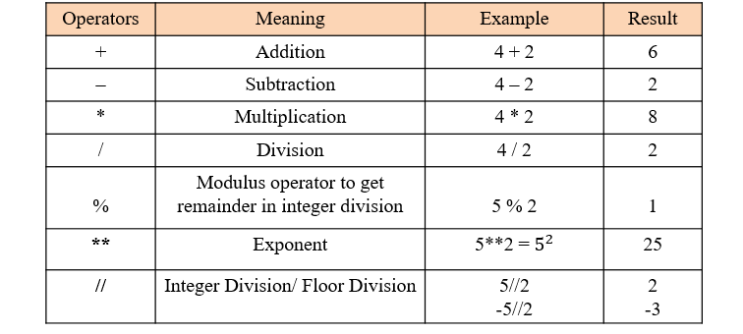
TOÁN TỬ

Slide 10
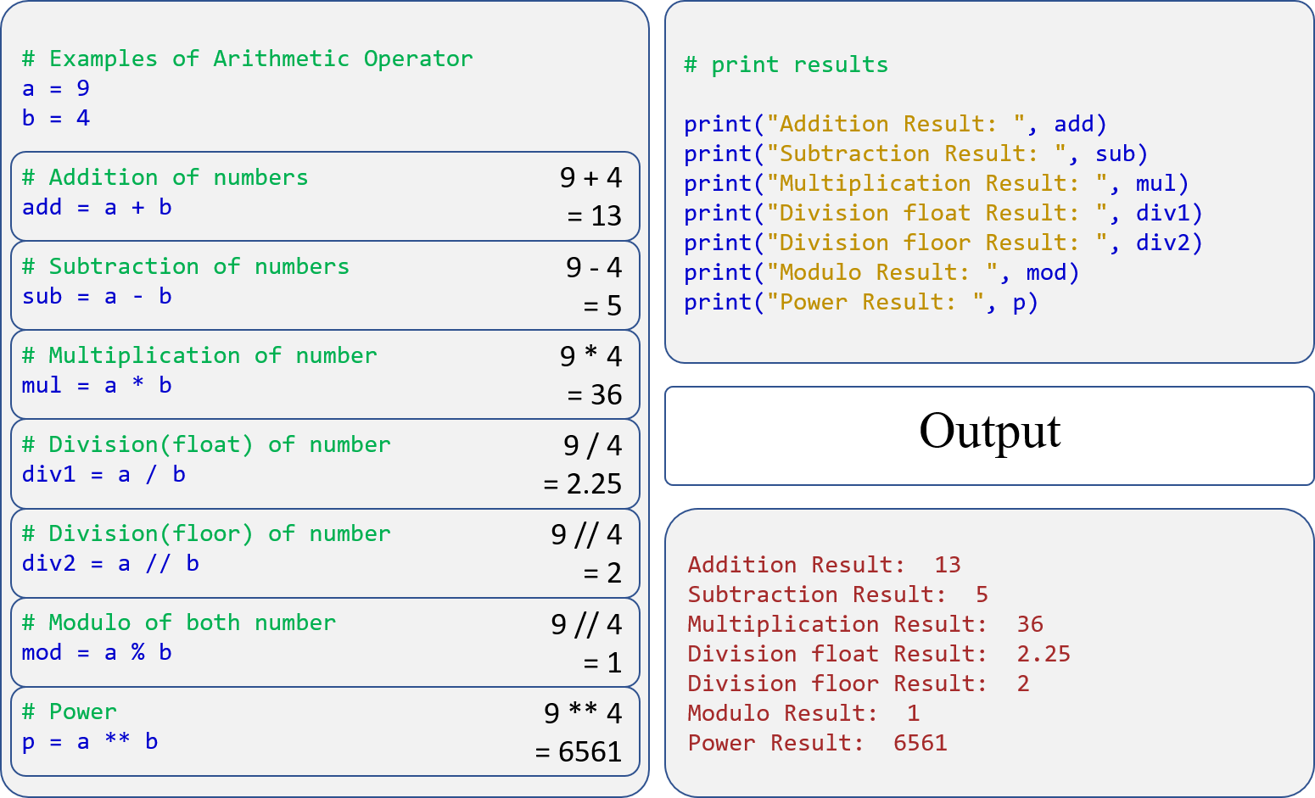

Slide 11
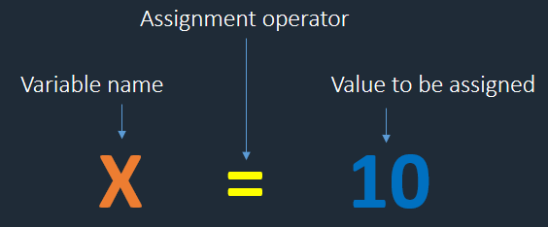
PHÉP GÁN

Slide 12
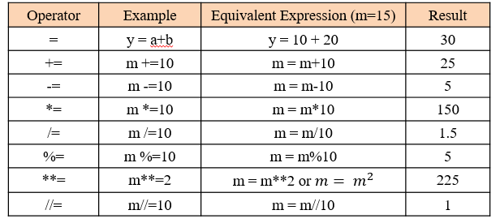
CÁC PHÉP GÁN

Slide 13
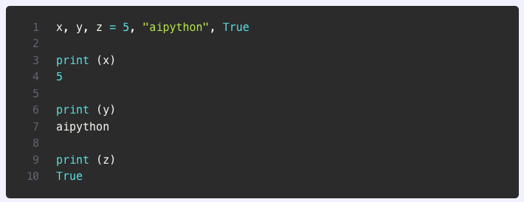
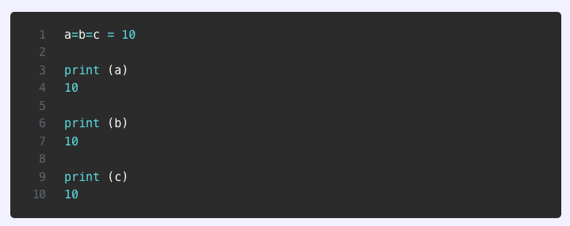
GÁN TUẦN TỰ THEO VỊ TRÍ

Slide 14


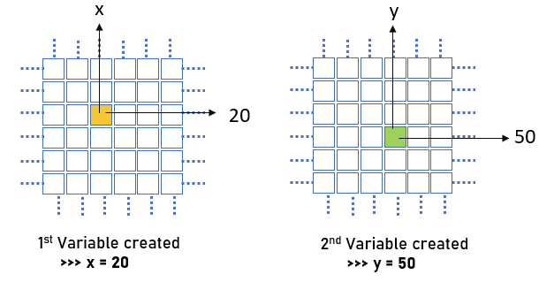
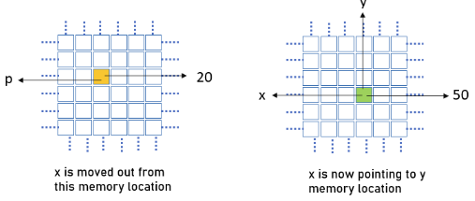
GÁN THAY THẾ VỊ TRÍ

Slide 15
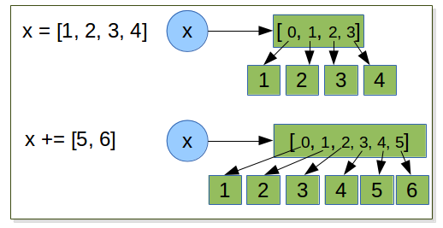
GÁN THÊM VÀO VỊ TRÍ

Slide 16
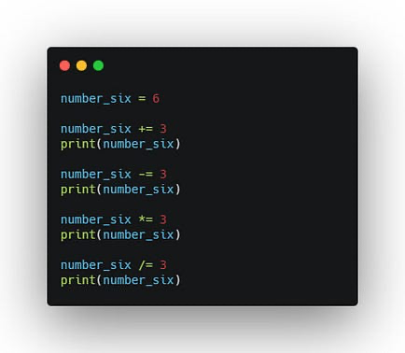

Slide 17
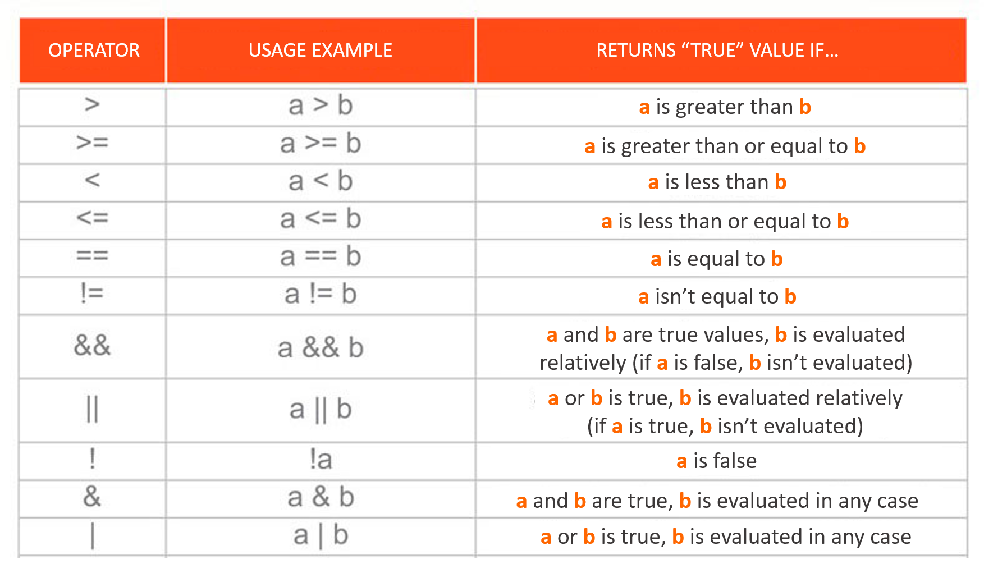
PHÉP SO SÁNH

Slide 18
x = 6
y = 5
print(x == y)
print(x != y)
print(x > y)
print(x < y)
print(x >= y)
print(x <= y)
→ output: False True True False True False

Slide 19
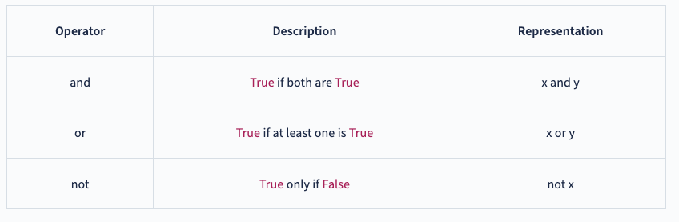
TOÁN TỬ LOGIC
Toán tử Boolean là những toán tử tạo ra các giá trị Boolean là Đúng và Sai. Chúng bao gồm and, or và not. Trong khi and & or yêu cầu 2 toán hạng, còn not là toán tử một ngôi. Toán tử Boolean được sử dụng phổ biến nhất trong tính toán số học và so sánh logic.

Slide 20
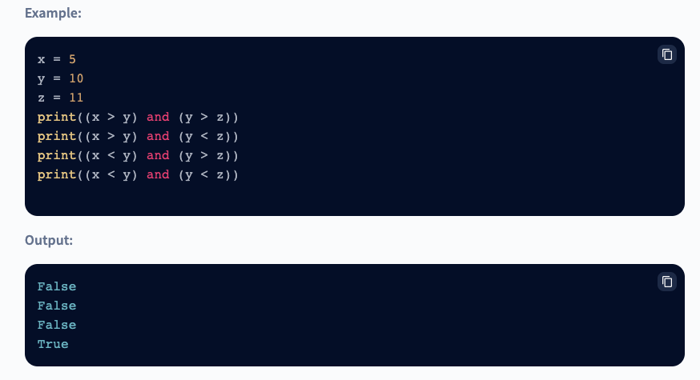
TOÁN TỬ LOGIC ‘AND’

Slide 21
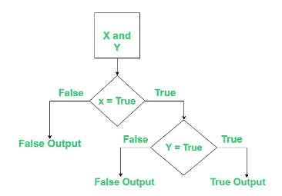
FLOWCHART TOÁN TỬ LOGIC ‘AND’

Slide 22
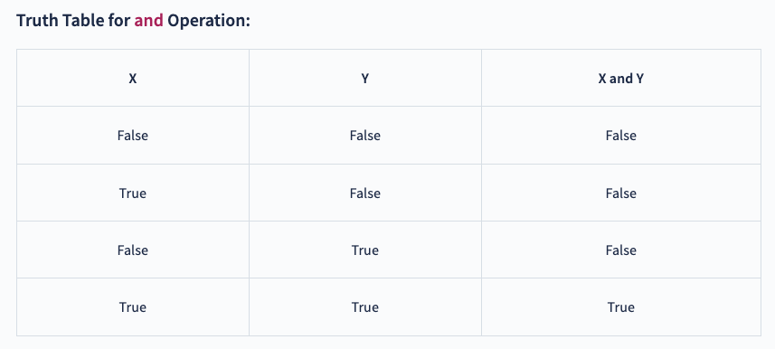

Slide 23
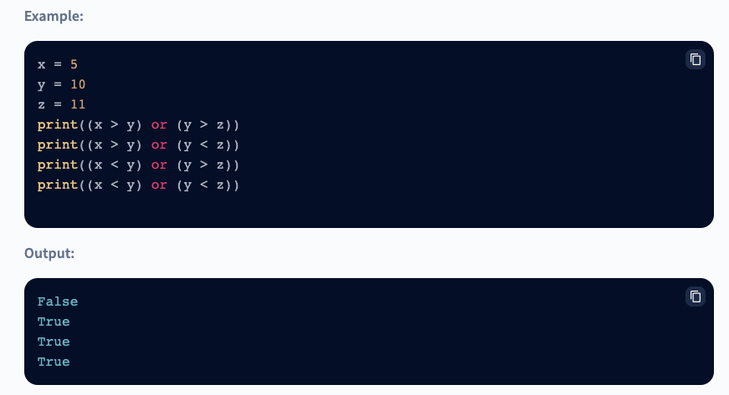
TOÁN TỬ LOGIC ‘OR’

Slide 24
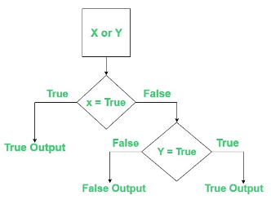
FLOWCHART TOÁN TỬ LOGIC ‘OR’

Slide 25
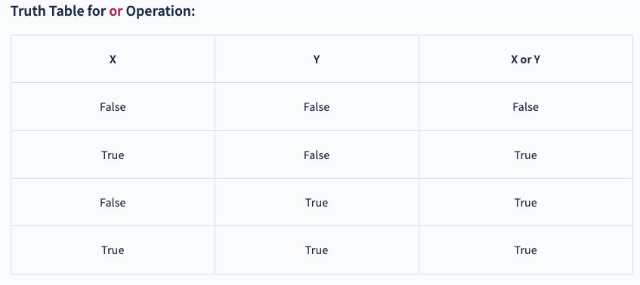

Slide 26
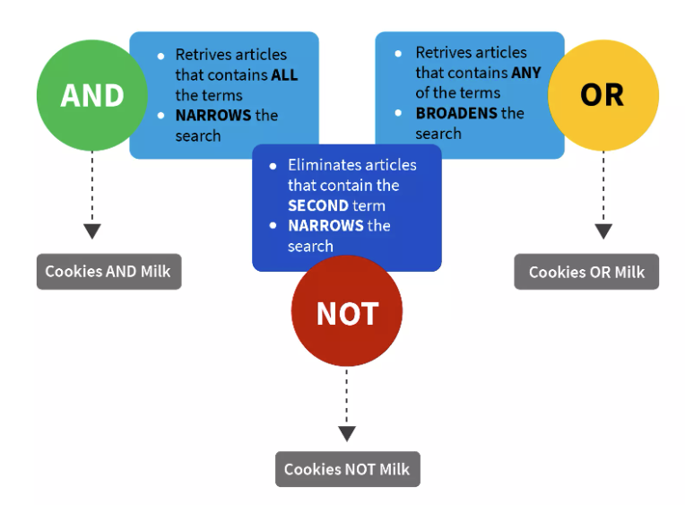
PHÂN BIỆT TOÁN TỬ LOGIC ‘AND’ & ‘OR’

Slide 27
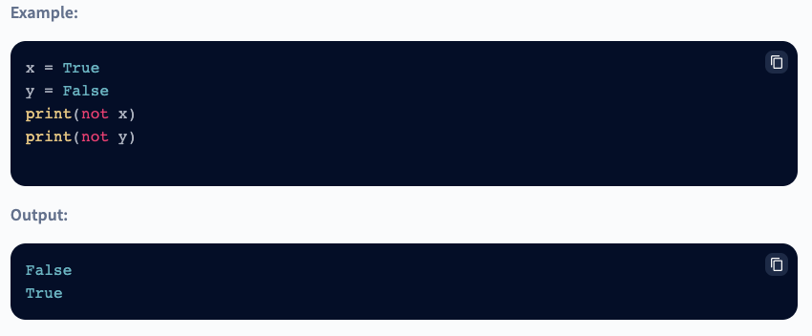
TOÁN TỬ LOGIC ‘NOT’

Slide 28
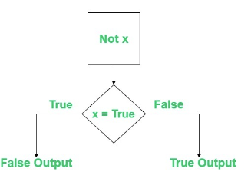
FLOWCHART TOÁN TỬ LOGIC ‘NOT’

Slide 29
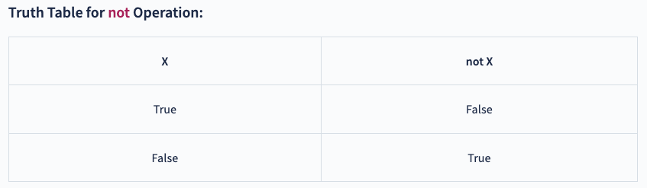

Slide 30

Lưu ý
Các toán tử Boolean trong Python được sử dụng rộng rãi và có nhiều ứng dụng trong các hàm và câu lệnh điều kiện. Các toán tử logic như and, or, not và các toán tử so sánh như ==, !=, >,<, >=, <= được sử dụng để so sánh các giá trị và dẫn đến Kết quả Boolean là Đúng và Sai.

Slide 31
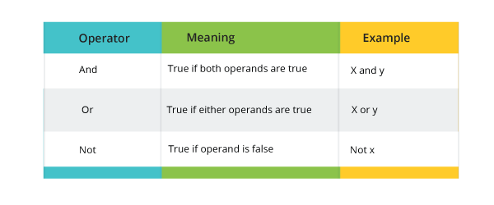
TOÁN TỬ CHỈ ĐỊNH

Slide 32
x1 = '5'
y1 = 5
x2 = 10
y2 = 10
print(x1 is y1)
print(x2 is y2)
print(x2 is not y2)
→ output: False True False

Slide 33
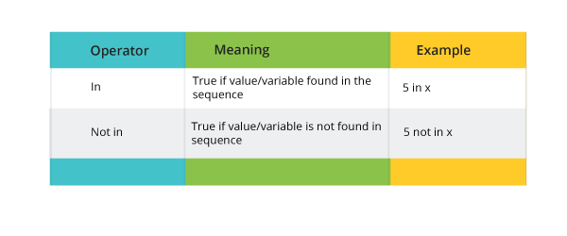
TOÁN TỬ THÀNH PHẦN (MEMBERSHIP)
Toán tử membership trong Python kiểm tra một chuỗi, hay một danh sách để xác định thành viên. Nó kiểm tra xem một chuỗi có xuất hiện đối tượng cần tìm hay không. Có hai toán tử membership trong Python. Để kiểm tra xem một chuỗi bất kỳ có xuất hiện đối tượng nào hay không, chúng ta sử dụng ‘in’ và để kiểm tra xem một chuỗi bất kỳ khôn có đối tượng nào, chúng ta sử dụng ‘not in’. Chúng ta nhận được kết quả đầu ra ở dạng giá trị boolean là Đúng hoặc Sai.

Slide 34
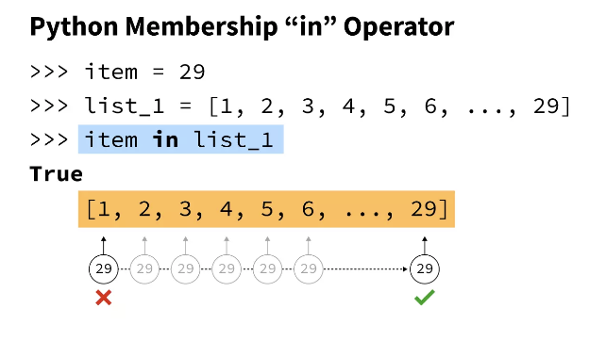

Slide 35
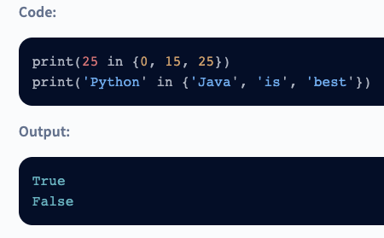
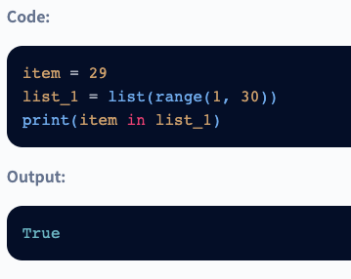
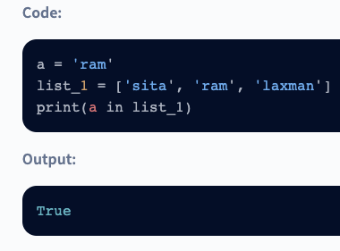
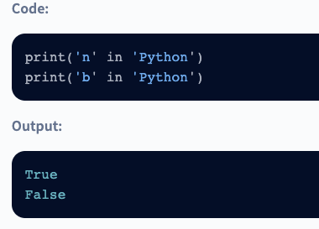
VÍ DỤ TOÁN TỬ THÀNH PHẦN “IN” (MEMBERSHIP)

Slide 36
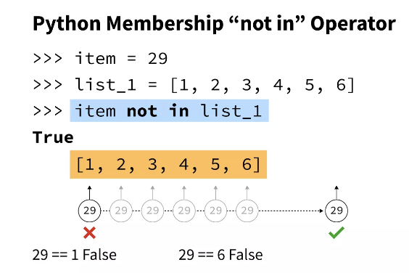

Slide 37
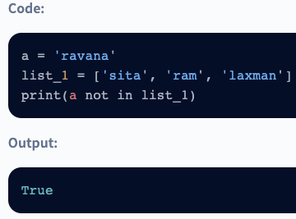
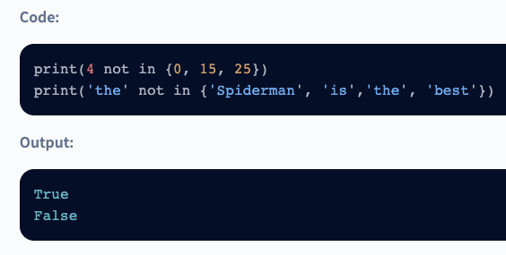
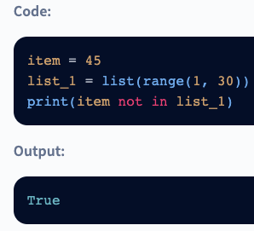
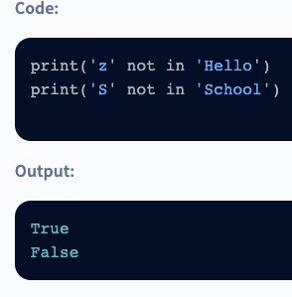
VÍ DỤ TOÁN TỬ THÀNH PHẦN “NOT IN” (MEMBERSHIP)

Slide 38
Lưu ý
Sử dụng toán tử MEMBERSHIP trong Python để kiểm tra xem một chuỗi có trong đối tượng hay không.
Để kiểm tra ĐỐI TƯỢNG, chúng tôi có hai loại toán tử trong Python, in và not in.
Toán tử in trả về True nếu nó ĐỐI TƯỢNG trong một chuỗi bất kỳ nào, trong khi not in thì hoàn toàn ngược lại.
Để kiểm tra danh tính, chúng ta có hai loại toán tử nhận dạng trong Python là is và is not.
Toán tử is trả về True nếu kiểu ở cả hai bên giống nhau, trong khi is not đối lập với nó.
Ngoài các toán tử MEMBERSHIP trong Python còn có các toán tử nhận dạng, tương tự nhau, nhưng chúng kiểm tra xem một biến cụ thể có thuộc một lớp hoặc kiểu cụ thể hay không.

Slide 39
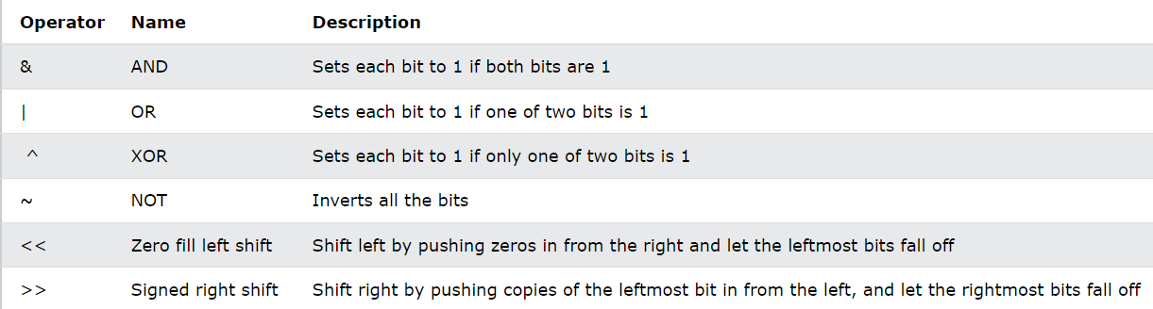
TOÁN TỬ BITWISE
(Sinh viên đọc thêm, kiến thức nhập môn CNTT)

Slide 40
BÀI TẬP
Tạo một biến chứa tên của bạn, và xuất ra màn hình
Cho biết biến đó chứa kiểu dữ liệu gì?
Tạo một biến chứa tên lớp, một biến chứa mssv, một biến chứa tên của bạn. Hãy xuất ra màn hình chuỗi kết hợp của 3 biến trên
Ví dụ: Xin chào Nguyễn Văn Tèo, MSSV: 20CT73845, Lop: IT09
Hãy khai báo một biến chứa điểm LT, một biến chứa điểm TH. Xuất ra điểm tổng = LT*60% + TH*40%
Làm ví dụ với tất cả toán tử đã học (bắt buộc)

Slide 41


